Slide 1
OFDM system construction and the performance of OFDM system on different channels, different modulation methods and different coding methods.

Slide 2
OFDM原理
OFDM的主要思想是将信道分成N个子信道。每个子信道包含一个子载波，不同的子载波之间相互正交。实现时，将一路高速串行输入的数据信号流转换成N路并行的低速子数据流，调制到每个子载波上进行传输。

Slide 3
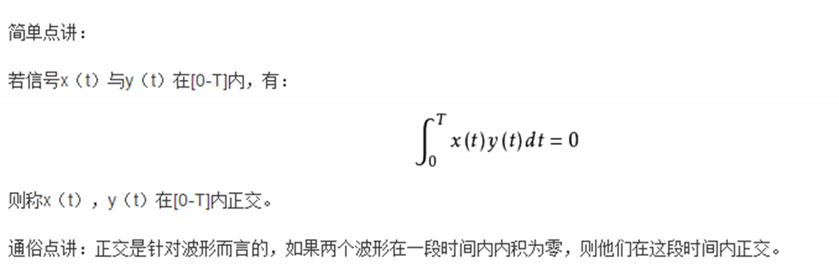

Slide 4
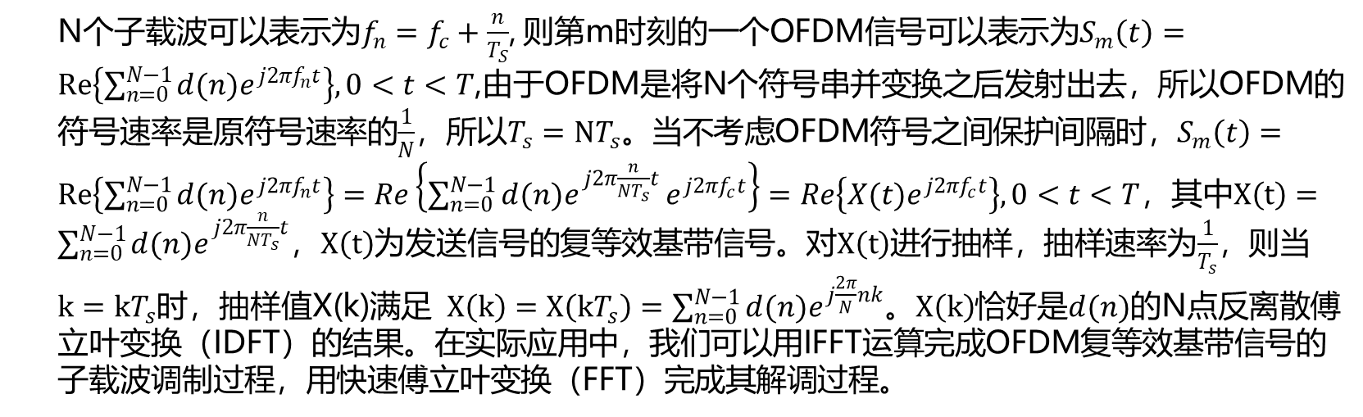
OFDM原理
N个子载波可以表示为$f_{n}=f_{c}+\frac{n}{T_{S}}$, 则第m时刻的一个OFDM信号可以表示为$S_{m}\left(t\right)=Re\left\{\sum_{n=0}^{N−1}{d(n)e^{j2πf_{n}t}}\right\},0<t<T$,由于OFDM是将N个符号串并变换之后发射出去，所以OFDM的符号速率是原符号速率的$\frac{1}{N}$，所以$T_{s}=NT_{s}$。当不考虑OFDM符号之间保护间隔时，$S_{m}\left(t\right)=Re\left\{\sum_{n=0}^{N−1}{d(n)e^{j2πf_{n}t}}\right\}=Re\left\{\sum_{n=0}^{N−1}{d(n)e^{j2π\frac{n}{NT_{s}}t}}e^{j2πf_{c}t}\right\}=Re\left\{X(t)e^{j2πf_{c}t}\right\},0<t<T$，其中$X\left(t\right)=\sum_{n=0}^{N−1}{d(n)e^{j2π\frac{n}{NT_{s}}t}}$，$X\left(t\right)$为发送信号的复等效基带信号。对$X\left(t\right)$进行抽样，抽样速率为$\frac{1}{T_{s}}$，则当$k=kT_{s}$时，抽样值X(k)满足 $X\left(k\right)=X\left(kT_{s}\right)=\sum_{n=0}^{N−1}{d(n)e^{j\frac{2π}{N}nk}}$。$X\left(k\right)$恰好是$d(n)$的N点反离散傅立叶变换（IDFT）的结果。在实际应用中，我们可以用IFFT运算完成OFDM复等效基带信号的子载波调制过程，用快速傅立叶变换（FFT）完成其解调过程。

Slide 5
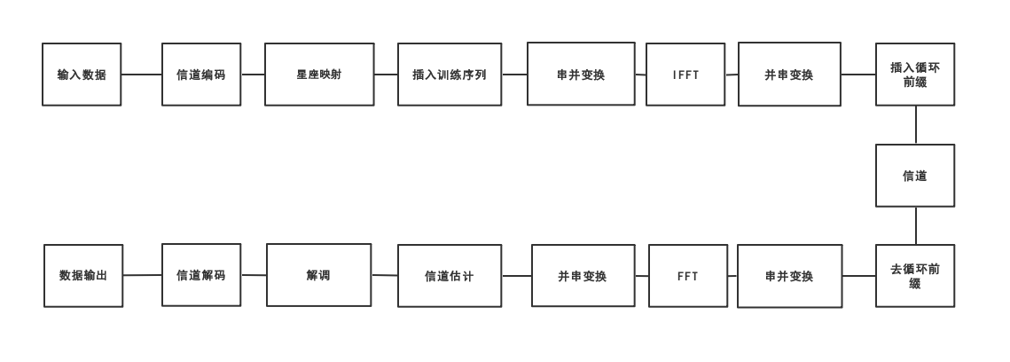
OFDM系统结构

Slide 6
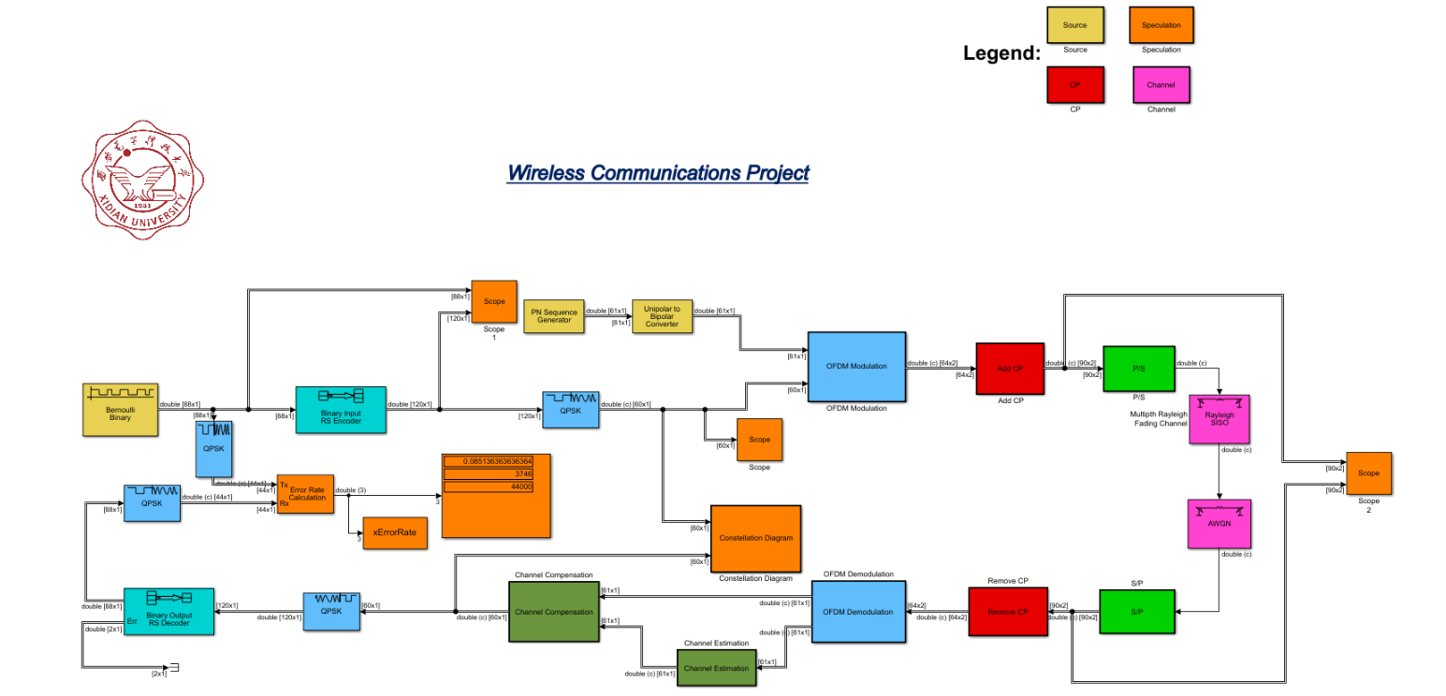

Slide 7
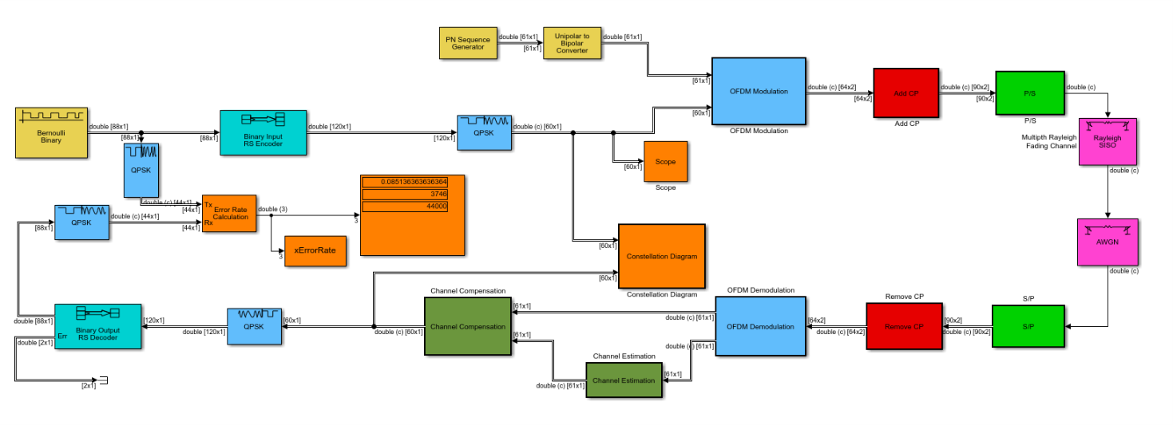

Slide 8
数据输入
inforSource=randi([0,1],1,sonCarrierNum_temp*symbols_Per_Carrier*bits_Per_Symbol);

Slide 9

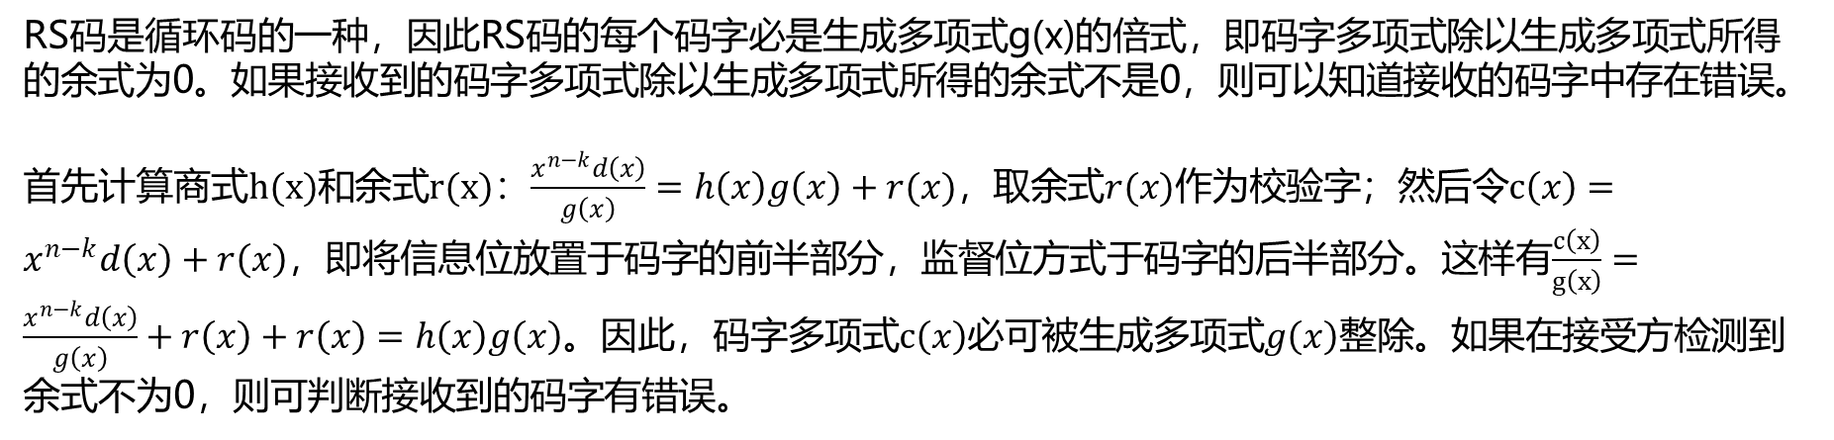
RS编码
RS码是循环码的一种，因此RS码的每个码字必是生成多项式g(x)的倍式，即码字多项式除以生成多项式所得的余式为0。如果接收到的码字多项式除以生成多项式所得的余式不是0，则可以知道接收的码字中存在错误。
首先计算商式$h(x)$和余式$r(x)$：$\frac{x^{n−k}d\left(x\right)}{g\left(x\right)}=h\left(x\right)g\left(x\right)+r(x)$，取余式$r(x)$作为校验字；然后令$c\left(x\right)=x^{n−k}d\left(x\right)+r\left(x\right)$，即将信息位放置于码字的前半部分，监督位方式于码字的后半部分。这样有$\frac{c\left(x\right)}{g\left(x\right)}=\frac{x^{n−k}d\left(x\right)}{g\left(x\right)}+r\left(x\right)+r\left(x\right)=h\left(x\right)g\left(x\right)$。因此，码字多项式$c\left(x\right)$必可被生成多项式$g\left(x\right)$整除。如果在接受方检测到余式不为0，则可判断接收到的码字有错误。

Slide 10
我们通过MATLAB函数gf来创建伽罗华域
msg4_temp=reshape(inforSource,4,[])';
msg4=bi2de(msg4_temp,'left-msb');%将原来的数据转换为4位16进制
msg4_togf=reshape(msg4,kk,[]).'; %带转换的矩阵，十一输入
msgGF=gf(msg4_togf,4);%转换为伽罗华域
我们使用rsenc来实现rs编码
msgrs=rsenc(msgGF,nn,kk); %(15,11）RS编码 11个输入 15个输出
msgrs1=reshape(msgrs.',1,length(msg4)/kk*nn);%将rs编码输出转成一行
msgrs2=de2bi(double(msgrs1.x),'left-msb');%十进制转二进制
source_coded_data_rs=reshape(msgrs2',1,length(msg4)/kk*nn*4);%待调制信号 输出一行信号（数据）
我们通过rsdec来对rs编码进行译码
[real_data_temp1_wide,real_data_length]=size(real_data_temp1);
yrsgs4=reshape(real_data_temp1 ,4,real_data_temp1_wide*real_data_length/4).';
yrsgs41=bi2de(yrsgs4,'left-msb');
yrsgs41=reshape(yrsgs41,nn,length(yrsgs41)/nn).';
ygsrsdecode=rsdec(gf(yrsgs41,4),nn,kk);
d1=reshape(ygsrsdecode.x',1,[]);
d2=de2bi(d1,'left-msb').';
rx_decode=reshape(d2,1,[]);

Slide 11
卷积码
卷积码是一种差错控制编码，由P.Elias于1955年发明。因为数据与二进制多项式滑动相关故称卷积码。卷积码是一种有记忆的纠错码，编码规则是将k个信息比特编码形成n个比特，编码后的n个码元不但与当前输入的k个信息有关，仍与之前的L-1组的信息有关

Slide 12
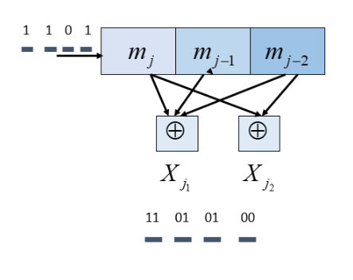
卷积码
卷积码使用（n，k，L）表示，码率为R。
n为输出码字；
k为输入的比特信息；
L为约束长度，也称为记忆深度。
R表示为R = k/n。

Slide 13
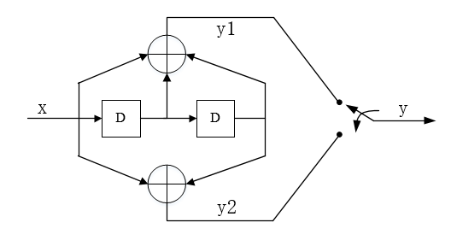
卷积码
例：（2，1，2）卷积码

Slide 14
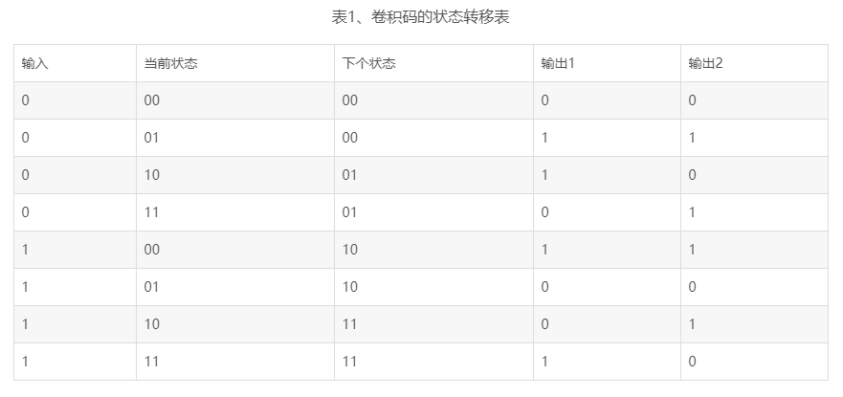
卷积码
（2,1,2）卷积码编码器包含2级移位寄存器和2个模2加法器。2级移位寄存器共有2^2=4种不同状态，定义为S0(00)、S1(01)、S2(10)和S3(11)四种状态。在每个时刻，输入的1个比特信息，当前状态将转为4种状态中的任何一种。

Slide 15
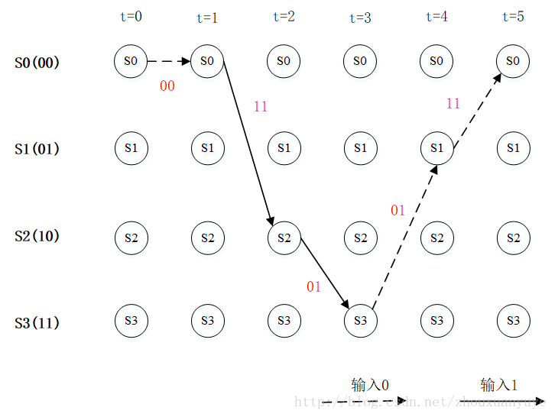
卷积码
如编码序列“0 1 1 0 0”
每次转移的输出依次为:
00 11 01 01 11

Slide 16
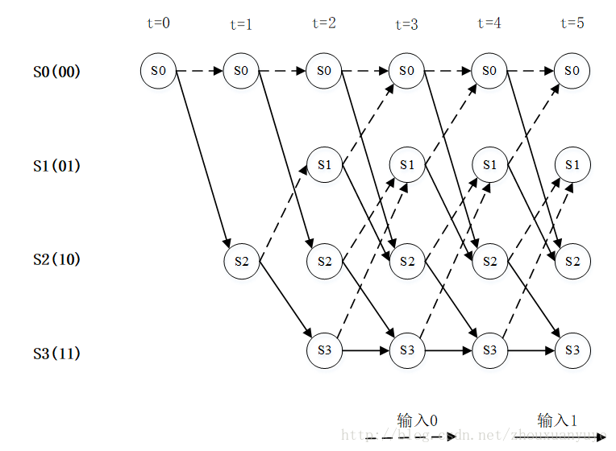
卷积码
卷积码译码----维特比算法

Slide 17
我们通过调用MATLAB的poly2trellis函数实现对信源输出进行卷积编码
trellis = poly2trellis(7,[133 171]); %(2,1,7)卷积编码 输入一位，输出两位，约束长度为7,1011011-->133//1111001-->171
source_coded_data=convenc(inforSource,trellis);
调用vitdec函数实现译码
vitdec(De_Bit,trellis,35,‘trunc’,‘hard’); %对(2,1,7)卷积码进行译码

Slide 18


级联码
內信道
数据输入
外编码器
内编码器
信道
内译码器
外译码器
数据输出
$$u$$
(n,K)
(N,K)
$$\hat{u}$$
外信道

Slide 19
级联码
在实际中最常用的是两级编码和译码。
第一级多采用RS码，称作外码。
第二级多采用各种不同的码，如正交码、短的分组码或卷积码，称作内码。
第一种方案，可选用短的分组码作为内码，外码采用RS码。
第二种方案，可选用卷积码作为内码。可根据可靠性要求选择状态数。
第三种方案，选用两个卷积码级联，即Turbo码。

Slide 20
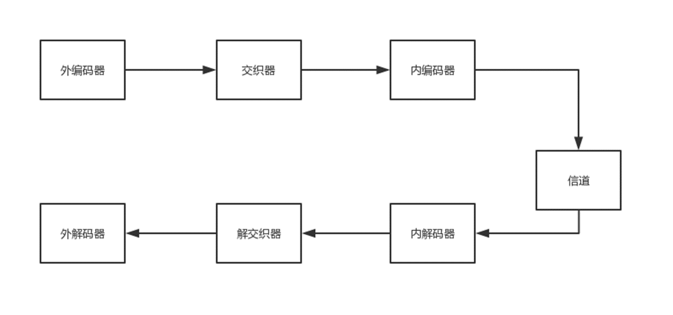

Slide 21
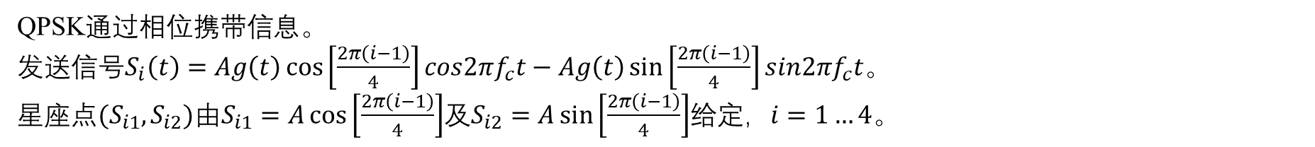
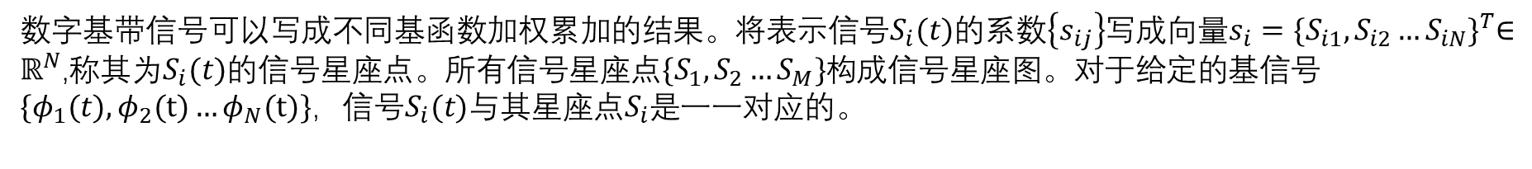
星座映射
数字基带信号可以写成不同基函数加权累加的结果。将表示信号$S_{i}(t)$的系数$\left\{s_{ij}\right\}$写成向量$s_{i}={\{S_{i1},S_{i2}…S_{iN}\}}^{T}∈ℝ^{N}$,称其为$S_{i}(t)$的信号星座点。所有信号星座点$\{S_{1},S_{2}…S_{M}\}$构成信号星座图。对于给定的基信号$\{φ_{1}(t),φ_{2}(t)…φ_{N}(t)\}$，信号$S_{i}(t)$与其星座点$S_{i}$是一一对应的。
QPSK通过相位携带信息。
发送信号$S_{i}\left(t\right)=Ag\left(t\right)\cos\left[\frac{2π\left(i−1\right)}{4}\right]cos2πf_{c}t−Ag\left(t\right)\sin\left[\frac{2π\left(i−1\right)}{4}\right]sin2πf_{c}t$。
星座点$(S_{i1},S_{i2})$由$S_{i1}=A\cos\left[\frac{2π\left(i−1\right)}{4}\right]$及$S_{i2}=A\sin\left[\frac{2π\left(i−1\right)}{4}\right]$给定，$i=1…4$。
16QAM在幅度和相位上都携带信息。
16QAM的发送信号为$S_{i}\left(t\right)=A_{i}\cos\left(θ_{i}\right)g\left(t\right)\cos\left(2πf_{c}t\right)−A_{i}sin\left(θ_{i}\right)g\left(t\right)\sin\left(2πf_{c}t\right) 0≤t≤T$。
对于正方形星座图，$S_{i1}$和$S_{i2}$在$(2i−1−4)d$上，$i=1…4$。

Slide 22
星座映射
我们可以通过pskmod(data,4)和qammod(data,16)对信源编码后的数据进行qpsk和16qam的调制，通过pskdemod(data,4)和qamdemod(data,16)对信源解码后的数据进行解调。

Slide 23
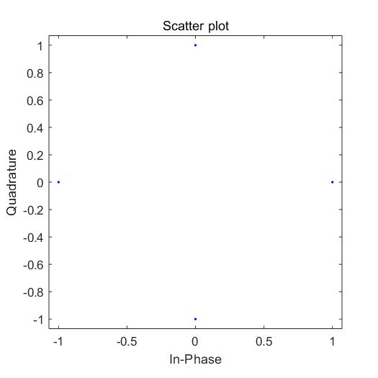
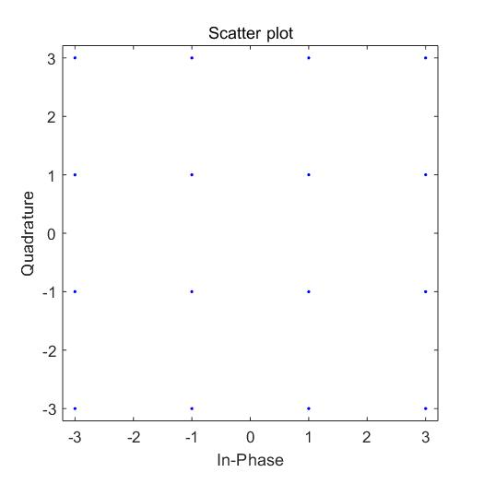
星座映射

Slide 24
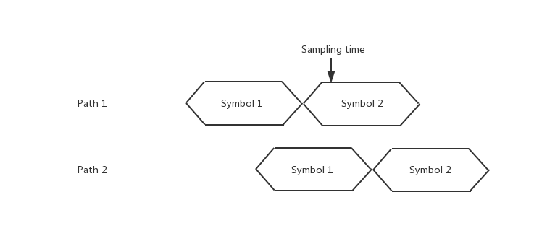
循环前缀
由于现实的无线信道中存在多径现象，一束信号从发送端经过多条路径到达接收端，多条路径由于距离不同导致信号传播的时延不同。不同时延的信号叠加在一起会导致码元间的相互干扰。
为了解决由多径引起的码间串扰的问题，我们可以增加码元时间，当码元时间远远大于信道的时延时，码间串扰对于码元判决的影响将大大减小，但随之而来的是使码元的传输速度降低。为了有效的降低码间串扰的影响同时尽可能的减少对码元自身传输速率的影响，我们可以在每个OFDM符号之间插入保护问隔，而且该保护间隔长度Ts一般要大于无线信道的最大时延扩展，这样一个符号的多径分量就不会对下一个符号造成干扰。

Slide 25
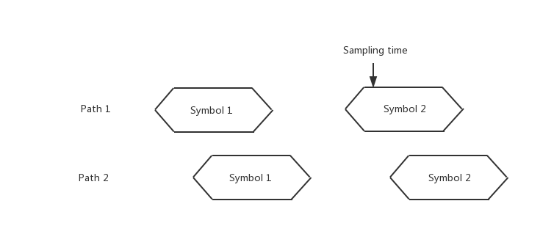

Slide 26
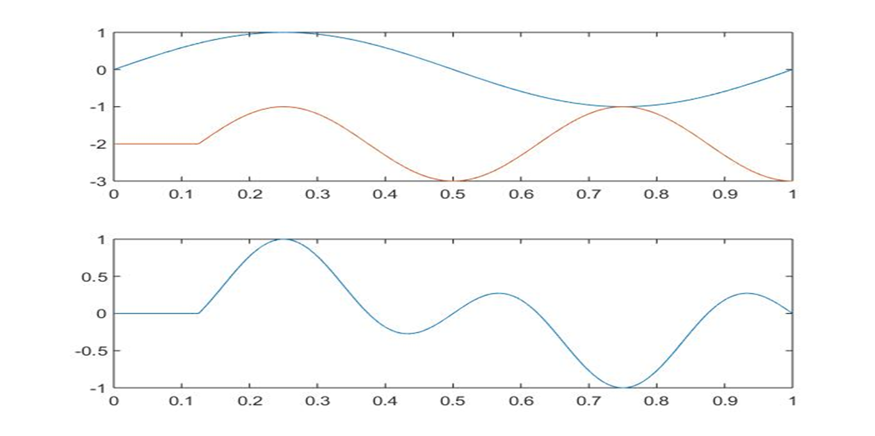

Slide 27
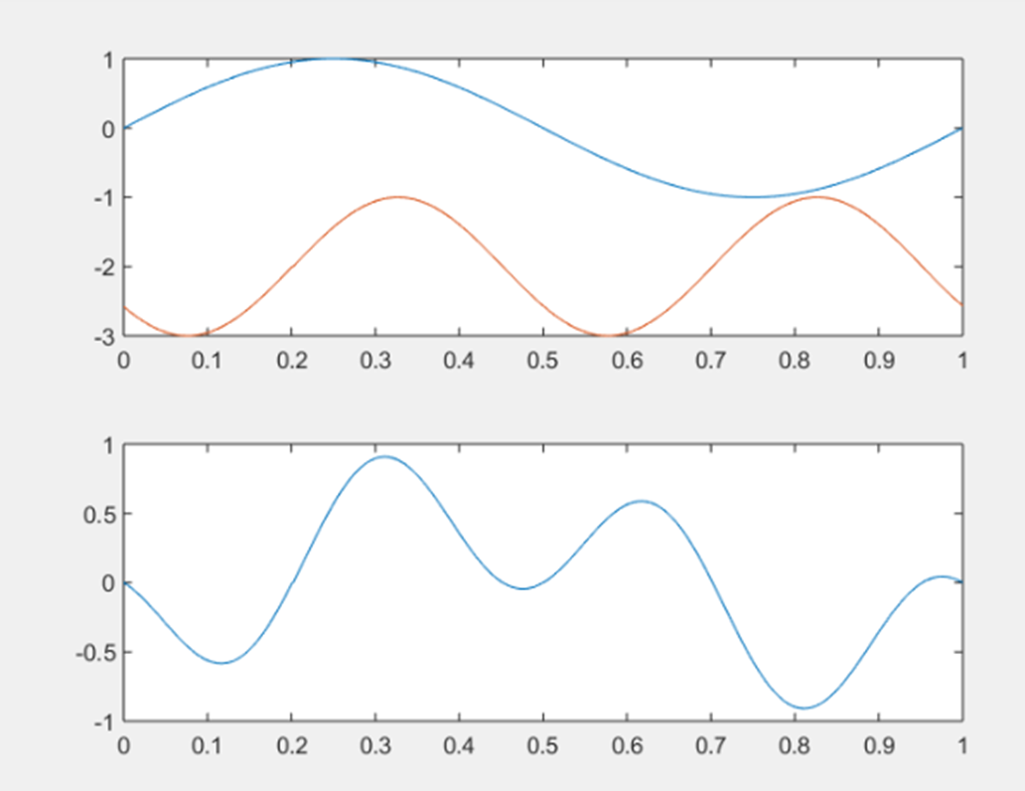

Slide 28
在这段保护间隔内，可以不插入任何信号，即是一段空闲的传输时段。然而在这种情况中，由于多径传播的影响，加入了一段为0的保护间隔会导致积分区间内波形不再连续，破坏了子载波之间的正交性，则会产生信道间干扰。此时采样时刻的结果虽不会受到其他路径的码元符号影响，但不同的子载波之间会产生干扰。
要解决子载波间干扰，需要在保护间隔内加入循环前缀，循环前缀中的信号与OFDM符号尾部宽度为循环前缀长度的部分相同,并且长度要大于信道的最大时延。这样做之后，对于每个子载波来讲，在保护间隔位置的波形变成了连续的，也就是说在保护间隔加上符号时长这整段时间里每个子载波的波形都是连续的，在积分区间内，两个波形相乘后再积分的结果为0，恢复了子载波的正交性。
在实际系统中，OFDM符号在送入信道之前，首先要加入循环前缀，然后送入信道进行传送。在接收端，首先将接收符号开始的循环前缀部分丢弃，然后将剩余的宽度为NT_s的部分进行傅立时变换，然后进行解调。由于循环前缀的长度要大于信道的最大时延，这样，时延小于保护间隔的时延信号就不会在解调过程中产生ICI。
time_signal_cp=[time_signal_ifft(39:64,:);time_signal_ifft(1:64,:)];%把ifft的末尾CP个数补充到最前面

Slide 29
由于信道噪声的随机性和信道多径的影响，为了会恢复原始数据流，在接收端我们需要对信道进行估计，获得OFDM符号每一子载波上的绝对参考相位和幅值，以便准确无误地恢复原始数据比特。信道估计的准确性直接影响到整个OFDM系统的性能。
这里我们通过插入导频来估计信道信息。

Slide 30
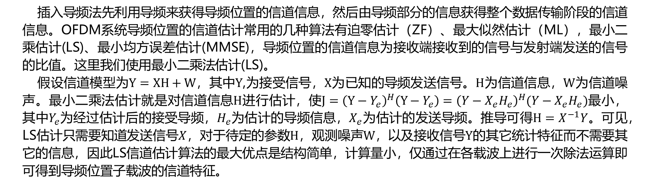
插入导频法先利用导频来获得导频位置的信道信息，然后由导频部分的信息获得整个数据传输阶段的信道信息。OFDM系统导频位置的信道估计常用的几种算法有迫零估计（ZF）、最大似然估计（ML），最小二乘估计(LS)、最小均方误差估计(MMSE)，导频位置的信道信息为接收端接收到的信号与发射端发送的信号的比值。这里我们使用最小二乘法估计(LS)。
假设信道模型为$Y=XH+W$，其中$Y$,为接受信号，$X$为已知的导频发送信号。$H$为信道信息，$W$为信道噪声。最小二乘法估计就是对信道信息$H$进行估计，使$J={（Y−Y_{e}）}^{H}\left(Y−Y_{e}\right)={\left(Y−X_{e}H_{e}\right)}^{H}(Y−X_{e}H_{e})$最小，其中$Y_{e}$为经过估计后的接受导频，$H_{e}$为估计的导频信息，$X_{e}$为估计的发送导频。推导可得$H=X^{−1}Y$。可见，LS估计只需要知道发送信号$X$，对于待定的参数$H$，观测噪声$W$，以及接收信号$Y$的其它统计特征而不需要其它的信息，因此LS信道估计算法的最大优点是结构简单，计算量小，仅通过在各载波上进行一次除法运算即可得到导频位置子载波的信道特征。

Slide 31
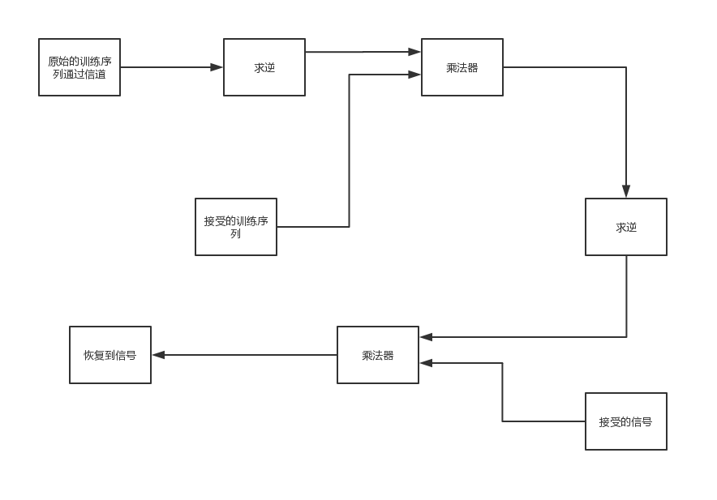

Slide 32
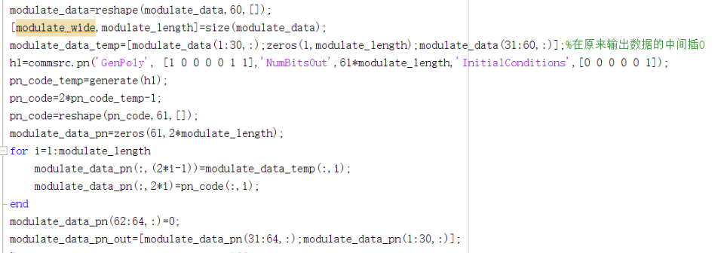

Slide 33
信道
rx_signal_temp=awgn(tx_signal_serial,a,'measured');%添加高斯白噪声
chan=comm.RayleighChannel('SampleRate',550000, 'PathDelays',[0 2e-6],'AveragePathGains',[0 -3],'MaximumDopplerShift',100);
Rayleigh_signal=chan(time_signal_out_1);
awgn_signal=awgn( Rayleigh_signal,a,'measured');%添加高斯白噪声

Slide 34
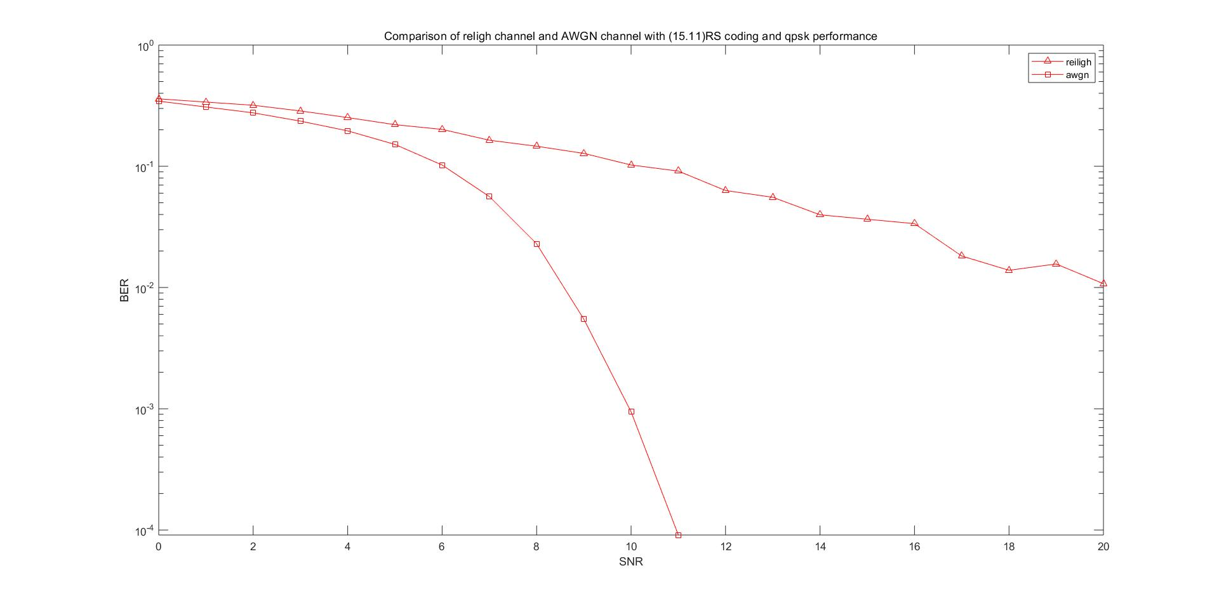

Slide 35
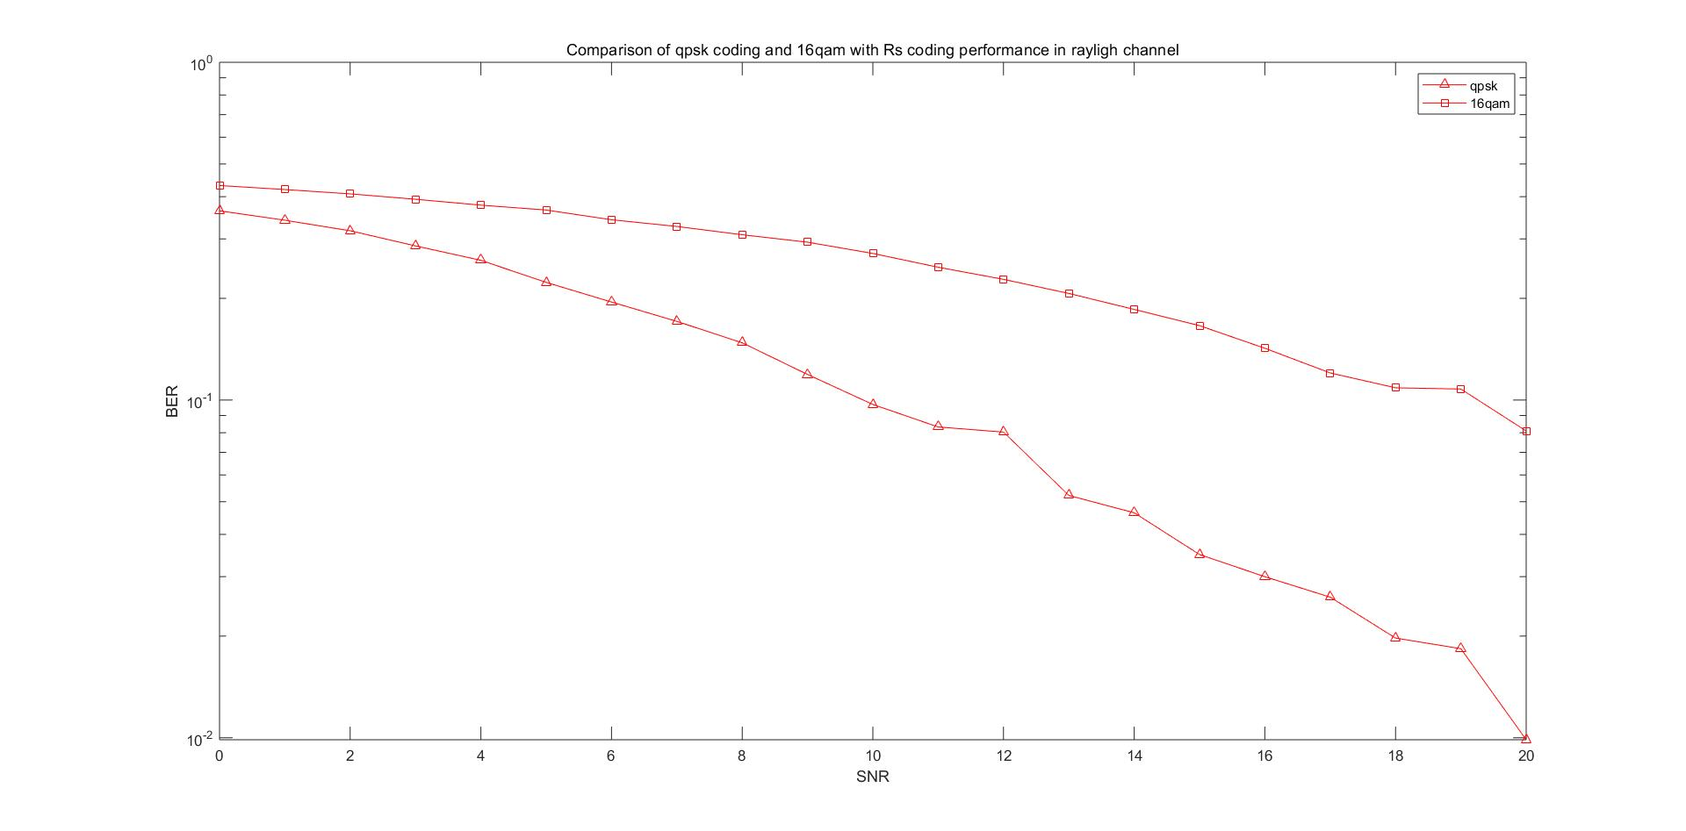

Slide 36
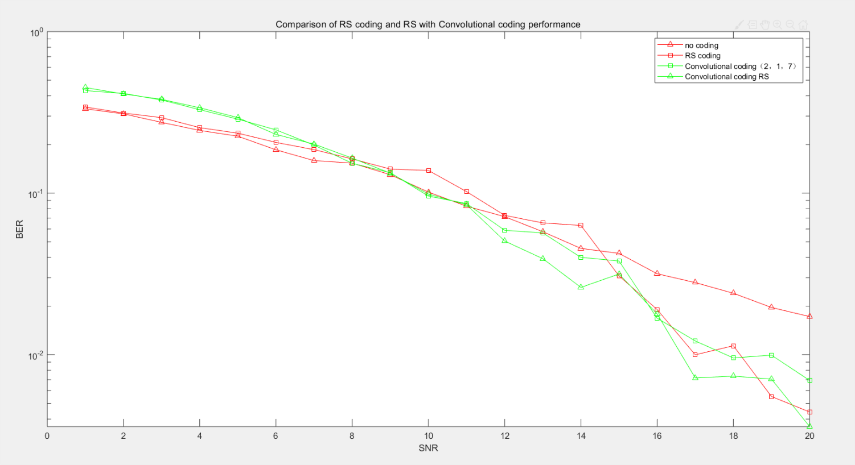

Slide 37
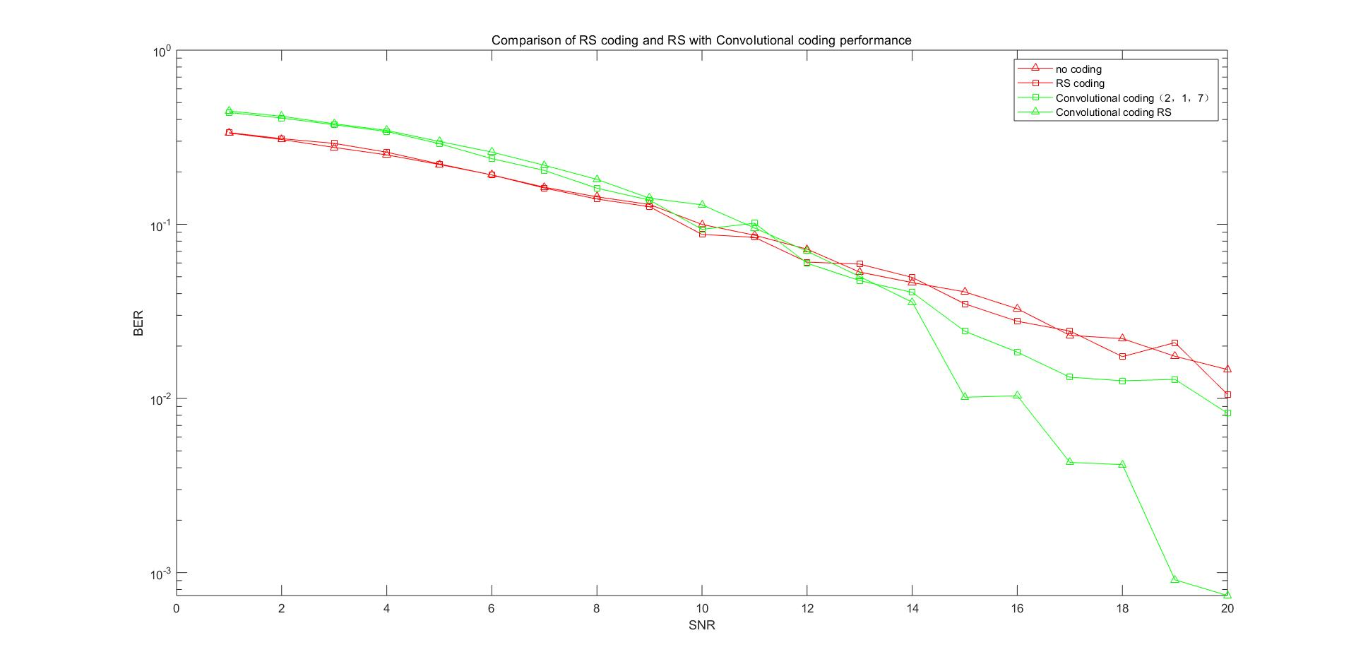

Slide 38
